Slide 1
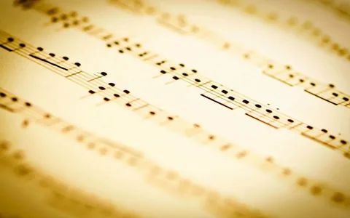

Slide 2
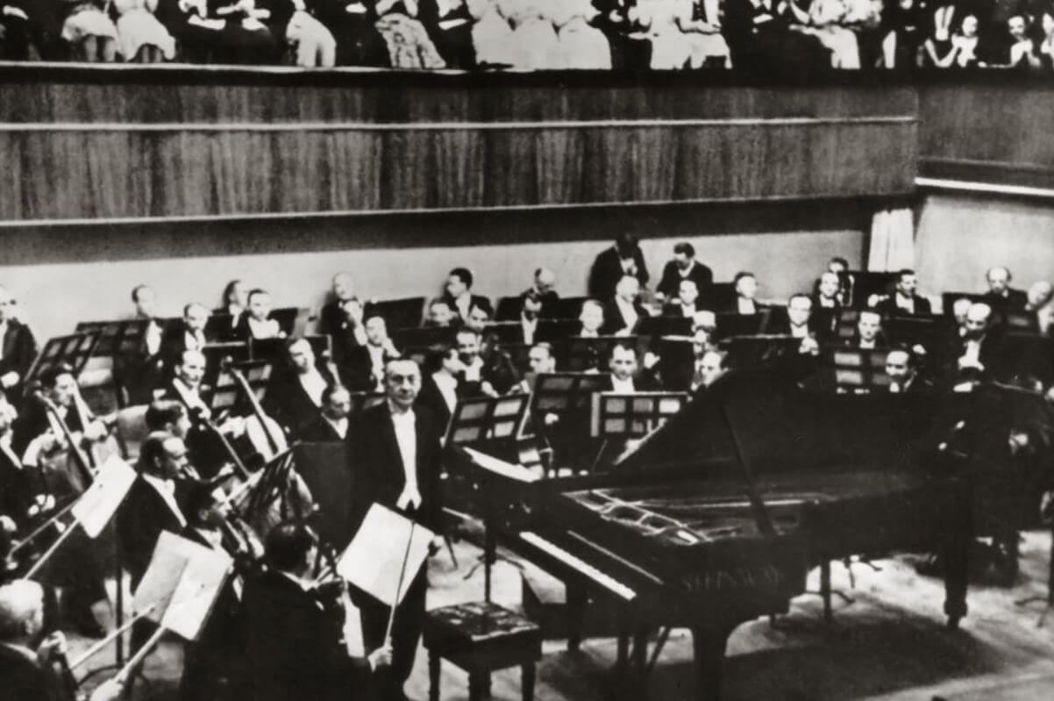
В апреле 2023 года весь музыкальный мир будет отмечать 150-летие со дня рождения великого русского композитора, пианиста и дирижера Сергея Васильевича Рахманинова.

Slide 3
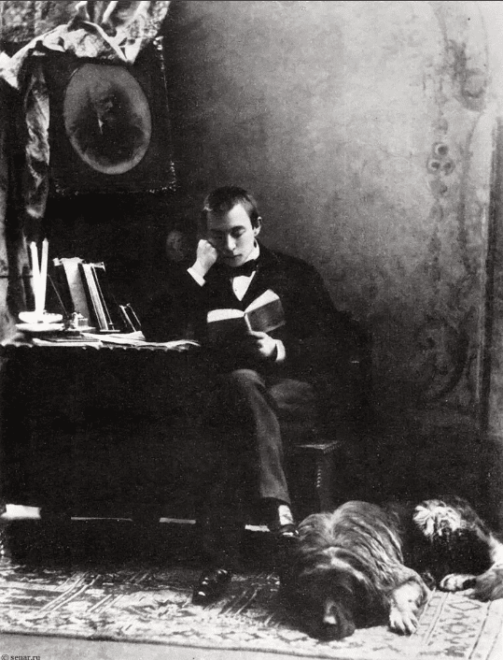
Родился Сергей Рахманинов 1 апреля 1873 года в деревне Семеново, недалеко от Новгорода. Детские годы мальчика прошли в родовом имении отца Василия Рахманинова — Онег. Отец принадлежал к дворянскому роду. Мама Любовь Рахманинова (в девичестве Бутакова) приходилась родной дочерью директору Аракчеевского кадетского корпуса. Способности к музыке передались мальчику по отцовской линии. Дед Сережи, Аркадий Рахманинов, известен как пианист, он давал концерты по всем городам России, зачастую выступал даже со своими собственными романсами и фортепианными пьесами. Ему принадлежит авторство пьесы для фортепиано в четыре руки под названием «Прощальный галоп 1869 году». Отец Сергея тоже имел недюжинные музыкальные способности, но соглашался играть только в дружеском кругу.

Slide 4
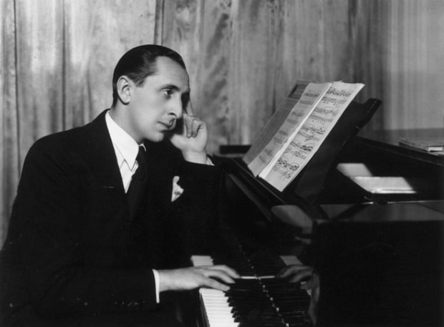
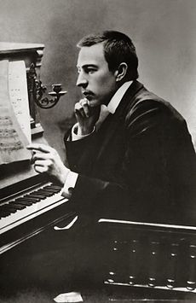
В 1885 году будущий композитор переехал в Москву и стал студентом Московской консерватории. Здесь Сергей Рахманинов впервые встретился с Петром Чайковским. Знаменитый композитор заметил способного ученика и внимательно следил за его успехами.
Трудовая биография Сергея началась вскоре после выпуска из консерватории. Его взяли в женский институт, где молодой гений учил барышень музыке. Не отказывался Сергей и от частных уроков, хотя преподавание не считал своим коньком. Спустя некоторое время его взяли дирижером в московский Большой театр, и в этом качестве он изучил весь русский репертуар этого очага культуры.

Slide 5
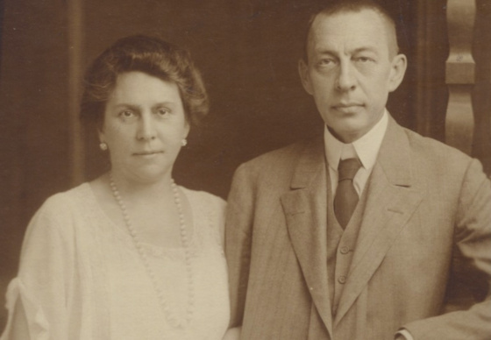
29 апреля 1902 года в Москве, в церкви 6-го гренадерского Таврического полка (венчал священник Анатолий Замараев) «потомственный дворянин Сергей Васильев Рахманинов» был обвенчан с «дочерью статского советника девицей Натальей Александровной Сатиной», своей двоюродной сестрой. У супругов Рахманиновых были две дочери, Ирина и Татьяна.

Slide 6
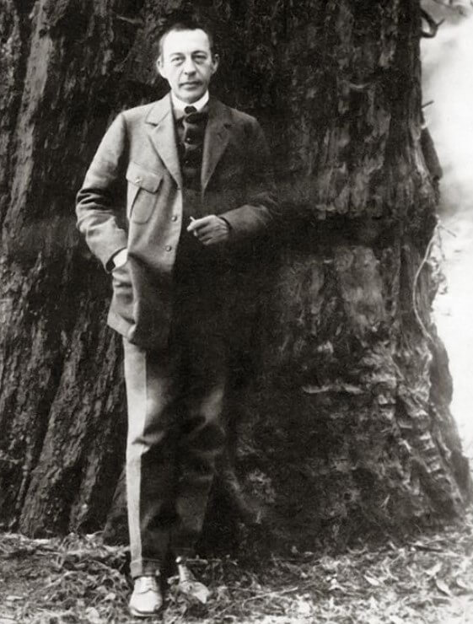
Последние годы жизни композитор и пианист-исполнитель провел в Беверли-Хиллз, США (Калифорния). В какой-то момент у него развился агрессивный рак, о чем сам музыкант и понятия не имел. Сергей Рахманинов умер 28 марта 1943 от меланомы, злокачественной опухоли кожи. До своего 70 летнего юбилея композитор не дожил всего несколько дней. Композитор похоронен на кладбище Кенсико, недалеко от Нью-Йорка.

Slide 7
Давайте вспомним 5 известных произведений Рахманинова – одного из самых знаменитых отечественных композиторов, чей талант был признан на мировом уровне:
- Пьеса-фантазия соч.3 №2 «Прелюдия»
- Концерт для фортепиано с оркестром Op. 18 № 2
- Рапсодия на темы Паганини
- Симфонические танцы
- Пьеса-фантазия соч.3 №4 «Полишинель»

